Slide 1


Slide 2
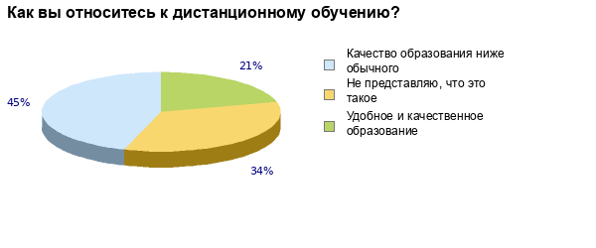
Отношение к дистанционному обучению

Slide 3
Плюсы и минусы дистанционного образования
Плюсы
Возможность обучаться в любое время
Возможность обучаться в своем темпе
Возможность обучаться в любом месте
Возможность учиться и работать
Дистанционное образование дешевле
Обучение в спокойном месте
Расширенный индивидуальный подход
Возможность заниматься с любым количеством человек
Повышение качества обучения за счет использования современных технических средств
Минусы
Необходима сильная мотивация
Отсутствие личной коммуникации
Слабые возможности контроля
Проблема идентификации пользователя
Недостаточная компьютерная грамотность
Негативные обстоятельства
Замена вспомогательных навыков
Оплата обучения(контрактники)
Увеличение нагрузки на студентов и преподавателей
Подходит не всем направлениям подготовки
Низкое технологическое обеспечение

Slide 4
Плюсы и минусы дистанционного образования
Плюсы
Усиление навыков самоорганизации
Наличие большого количества интернет-ресурсов
Увеличение свободного времени
Увеличение видео- и аудиоконтента на занятиях
Освоение новых технологий
Автоматизация некоторых процессов
Доступность учебных материалов
Минусы
Крупным семьям очень тяжело распределить технический ресурс
Низкая вовлеченность в образовательный процесс
Отсутствие практики в проведении дистанционных занятий
Ограниченность групповых заданий
Техническая организация урока

Slide 5

Открытый микрофон: что можно поменять в дистанционном обучении?

Slide 6

Открытый микрофон: что из дистанционного обучения можно перенести в оффлайн?

Slide 7
Подведение итогов
Эффективность онлайн-образования имеет две стороны и не может расцениваться однозначно. Электронное обучение находится в процессе стремительного развития и обладает массой преимуществ. Многие недостатки носят локальный характер и могут быть исправлены. Современный уклад жизни требует ускорения и создания более гибких способов получения образования.

